Slide 1
LEZIONE DEL 09/03/2020
PRIMA PARTE

Slide 2
Capitolo 6
Cinematica dei Sistemi Rigidi
Lo scopo del capitolo è:
Determinare la velocità di punti differenti che “partecipano di uno stesso moto rigido” (ovvero si muovono mantenendo inalterate le mutue distanze) rispetto a un osservatore fisso;
Trovare le relazioni che legano le osservazioni che due osservatori, in moto tra loro, fanno dei moti di altri “corpi” (punti o corpi rigidi). Quest’ultimo problema prende il nome di cinematica relativa.
Con l’espressione osservatore ci riferiamo a un sistema cartesiano ortogonale, con orientamento fissato, cioè nel quale sono determinati: un’origine, un’unità di misura per le lunghezze, tre assi ortogonali orientati (ovvero tra i quali si sia fissato un ordine, per esempio gli assi x, y e z disposti come il pollice, l’indice e il medio della mano destra e un orologio per misurare il tempo

Slide 3
DEF. Un corpo rigido è un insieme di punti materiali vincolati a mantenere inalterate le loro mutue distanze. Il corpo, o sistema rigido viene usualmente denotato con B
z
x
y
Al corpo B è possibile associare una terna ortonormale levogira S = (O, x, y, z)
di versori i, j, k.
La terna S è detta terna solidale o SdR solidale
O

Slide 4
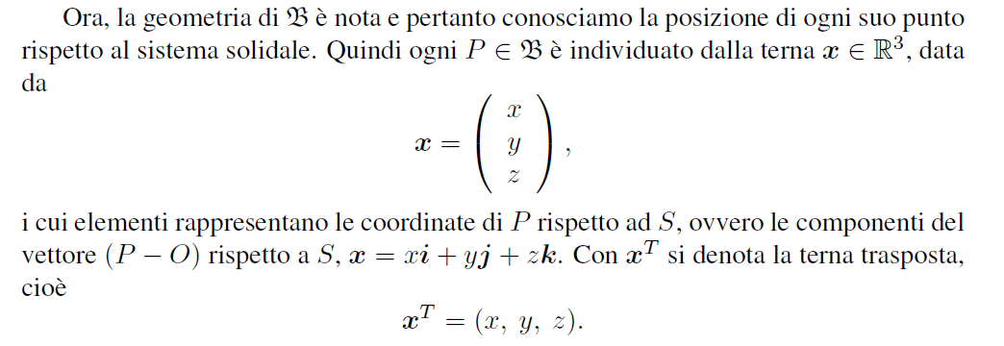
Il vettore posizione del generico punto P, cioè (P-O), è rappresentato nel SdR S dalla terna x.
Ogni punto P viene ora individuato dalle sue coordinate x, rispetto alla terna solidale. Quest’ultime inoltre sono costanti nel tempo.
Quindi la posizione dei punti di B nello spazio (e non rispetto alla terna solidale) è determinata dalla posizione della terna solidale stessa. In altre parole: il moto di un sistema
rigido nello spazio è equivalente al moto di una terna di riferimento.
z
P
x
y
O

Slide 5
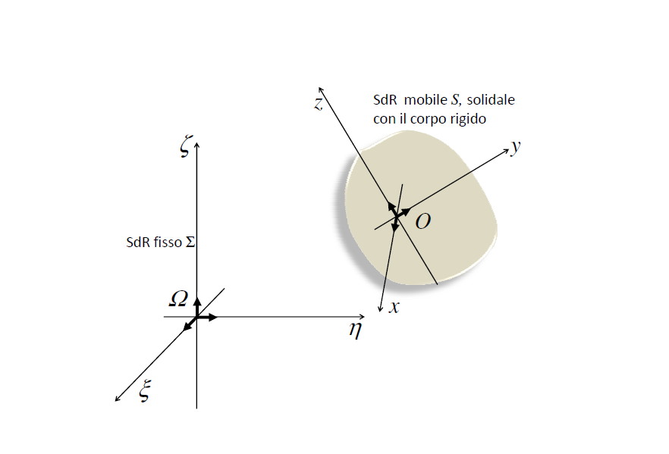
Si fissa poi un osservatore, che indicheremo con Σ = (Ω, ξ, η, ζ) , oppure con
(Ω, e₁, e₂, e₃), essendo e_{i} , i= 1, 2, 3, i versori di una terna ortonormale levogira,
e che chiameremo osservatore fisso, o sistema di riferimento (SdR) fisso, o terna fissa.
Abbiamo ridotto il problema del
moto rigido al moto relativo di due sistemi di riferimento nello spazio euclideo tridimensionale,
ovvero a situare ad ogni istante la terna mobile S rispetto alla terna fissa
Σ.

Slide 6
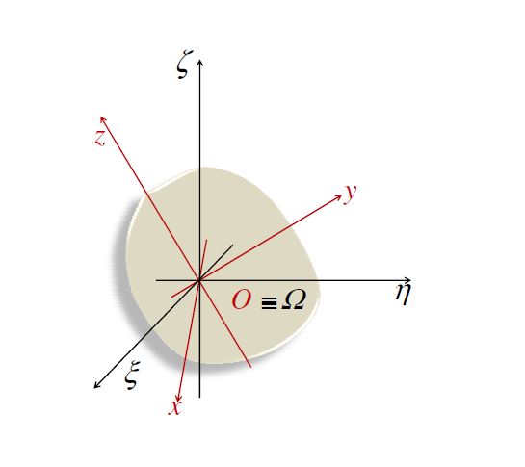
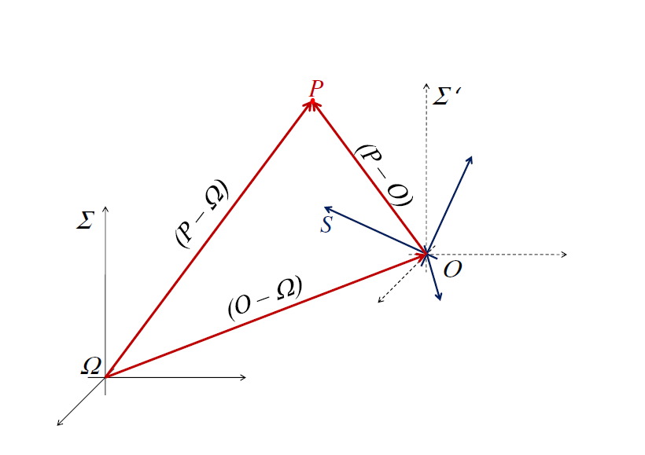
CONSIDEREREMO DUE CASI:

